Slide 1
Courageous Conversations Conversations courageuses
A safe space for brave discussions
Discussion brave dans un espace sûr
Federal Youth Network
26/04/2022

Slide 2
AGENDA/ORDRE DU JOUR
Rules of engagement / règles d’engagement
Racism and its various forms/Le racisme et ses diverses formes
Breakouts / séances en petits groupes
Micro-aggressions / Micro-aggressions
Allyship / Alliance
Plenary / debrief

Slide 4
SILENCE HAS A MEANING ⏐LE SILENCE A UN SENS
I don’t want to say the wrong thing
Je ne suis pas surpris
HOW DO YOU FEEL?
Le racisme n’est pas un problème içi
No one cares
COMMENT VOUS
SENTEZ-VOUS?
I’m tired of explaining, they just don’t get it
No one wants to be controversial

Slide 5
Rules of engagement / règles d’engagement
Recognize and value others’ experiences/Reconnaître et valoriser les expériences des autres.
Assume positive intent/Supposons une intention positive.
Listen to understand, not to respond/Écouter pour comprendre et non pour répondre.
Be mindful of language used and its potential impact/Être conscient du langage utilisé et de son impact potentiel.
Challenge ideas, not people/Défiez les idées et non les gens.
Be open-minded/Être ouvert d'esprit.
Canadian Centre for Diversity and Inclusion

Slide 6
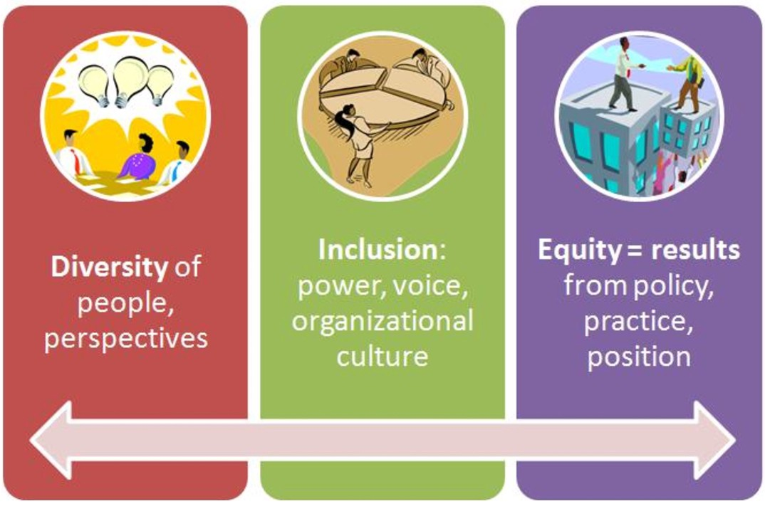
A few concepts… / quelques concepts…
Diversity: people *** Diversité : personnes
Inclusion:
Workplace *** Inclusion :
Milieu de travail
Equity:
Policy & practices *** Équité : Politique et pratiques
Intersectionality: Overlap of multiple identities / Intersectionnalité : Recoupement de différentes identités
Notes:
Equity
is a condition or state of fair, equitable treatment , access and opportunity. Its means treating people with a regard for their individual differences, therefore not necessarily the same. It meets individual needs, eliminates barriers and is concerned with justice and fairness.
Diversity
is about all the dimensions of differences of people which may include, but are not limited to, ancestry, culture, ethnicity, gender, gender identity, language, physical and intellectual ability, race, religion, sex, sexual orientation, and socio-economic status.
Inclusion
is an effort to create work environments that accept, respect and value everyone in the organisation. Employees see themselves reflected in the workplace, their physical surroundings, and the broader environment, and their differences are not just tolerated but embraced and honoured .
Intersectionality
Is the complex , cumulative way in which effects of multiple forms of discrimination (such as racism, sexism, and classism) combine and overlap or intersect especially in the experiences of marginalised individuals or groups.

Slide 7
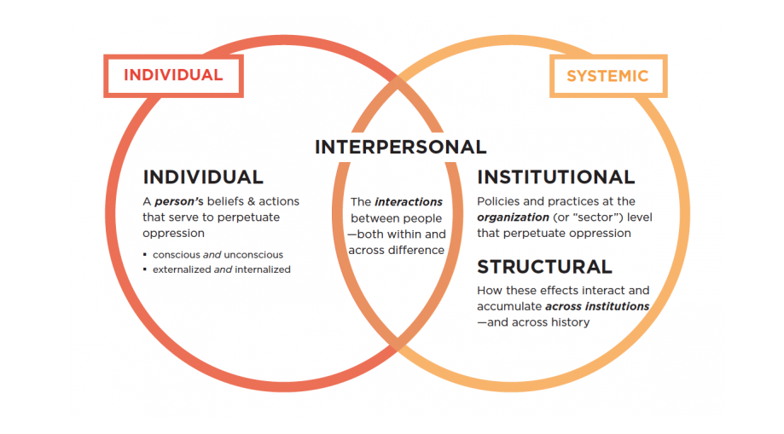
RACISM.e
INDIVIDUEL: les croyances et les actions d’une personne qui servent à perpétuer l’oppression
Conscient et inconscient
Externalisé et internalisé
INTERPERSONNEL: intéractions entre les personnes - à la fois au sein de et à travers la différence
SYSTÉMATIQUE:
INSTITUTIONNEL: les politiques et les pratiques au niveau de l’organisation qui perpétuent l’oppression.
STRUCTUREL: comment ces effets intéragissent et s’accummulent entre les institutions - et tout au long de l’histoire.
National Equity Project
Notes:
https://www.nationalequityproject.org/frameworks/lens-of-systemic-oppression

Slide 8
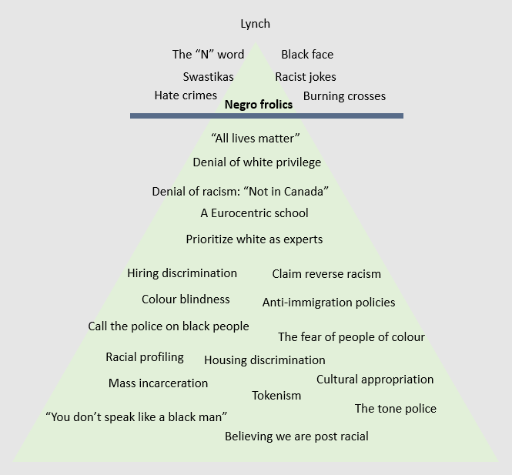
Overt or explicit forms of racism
Formes implicites de racisme

Slide 9
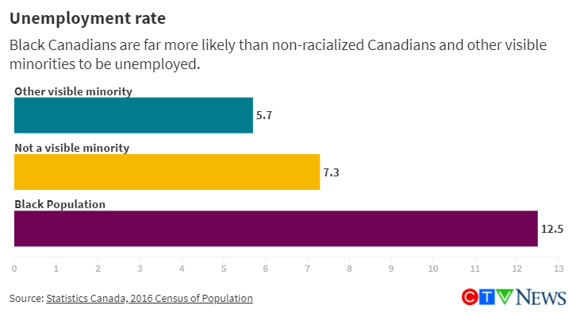
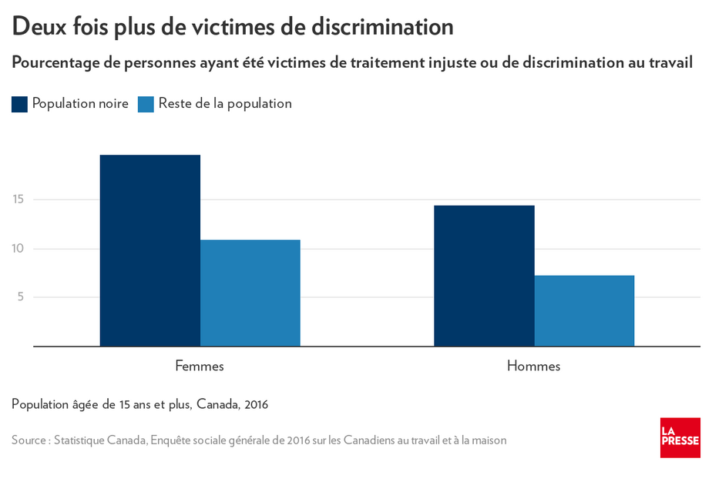
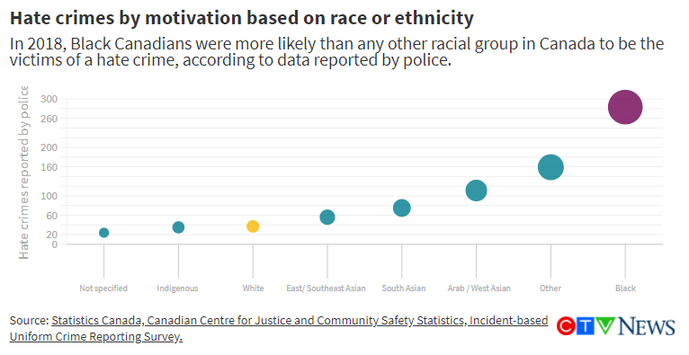
NOT IN CANADA/PAS AU CANADA?

Slide 10
“In order to empathize with someone's experience, you must be willing to believe them as they see it and not how you imagine their experience to be.”
-Brene Brown
« Afin de comprendre l’expérience de quelqu’un, vous devez être prêt à le croire tel que la personne le voit et non la façon dont vous l’imaginez. »
-Brene Brown

Slide 11
Let’s chat/Discutons-en

Slide 14
What might you do individually and/or collectively to foster diversity and inclusion in your work environment?
Que pourriez-vous faire individuellement ou collectivement pour favoriser la diversité et l’inclusion dans votre environnement de travail ?

Slide 15
PARTICIPEZ AU PROGRÈS
DIVERSITY AND INCLUSION REQUIRES ACTION
BE A PART OF
THE PROGRESS
LA DIVERSITÉ ET L’INCLUSION NECÉSSITE DE L’ACTION

Slide 16
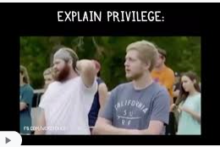
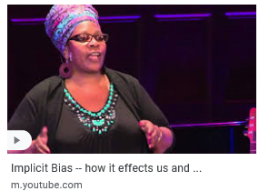
LEARN MORE / APPRENDRE DAVANTAGE

